Slide 1

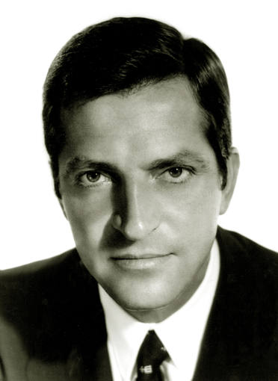


GRACIAS PRESIDENTE
JOSE LUIS
PAVAROTTI

Slide 2
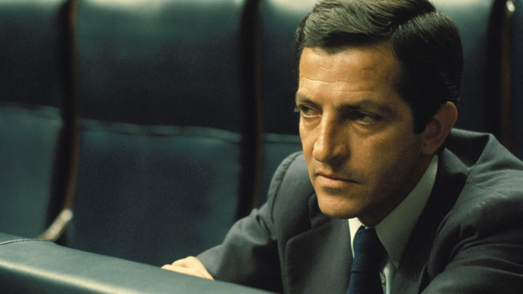

Slide 3

El ex presidente del Gobierno Adolfo Suárez ha muerto a los 81 años "sereno" y "rodeado de su familia" este domingo a las 15.03 horas en Madrid. El primer presidente de la democracia actual ha fallecido por un "empeoramiento de su enfermedad neurológica", según ha informado la Clínica Centro, en la que ingresó el pasado lunes por una neumonía. Aunque este proceso respiratorio remitió, el alzhéimer que sufría ha continuado avanzando hasta el final.
El Gobierno ha decretado tres días de luto oficial por el arquitecto de la Transición, que pilotó el paso de la dictadura a la democracia. El Congreso de los Diputados acogerá la capilla ardiente con los restos mortales de Suárez a partir de este lunes y estará abierta durante 24 horas. Suárez será enterrado en la catedral de Ávila.

Slide 4
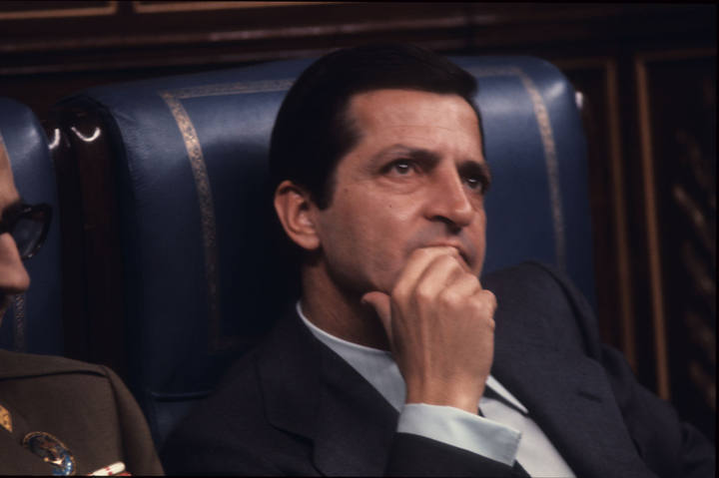

Slide 5
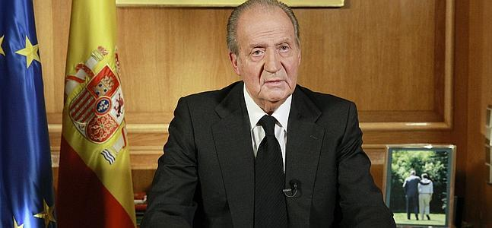
«Mi dolor es grande; mi gratitud, permanente»

Slide 6
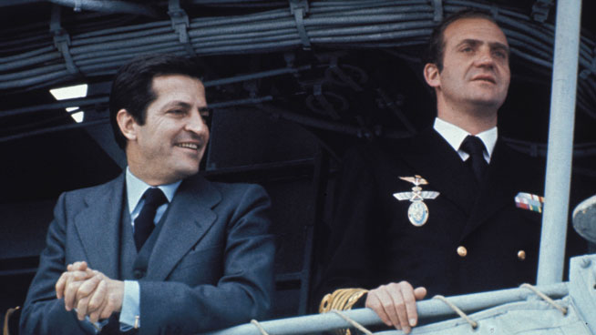

Slide 7
La Transición que impulsamos fue uno de los capítulos más brillantes de la historia de España.
La superación de la fractura social y política fue su objetivo prioritario y también el mío.
Juntos los españoles somos capaces de alcanzar el mejor futuro colectivo para todos.

Slide 8
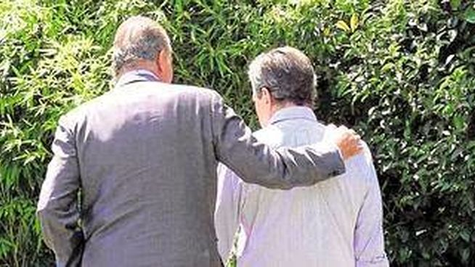

Slide 9
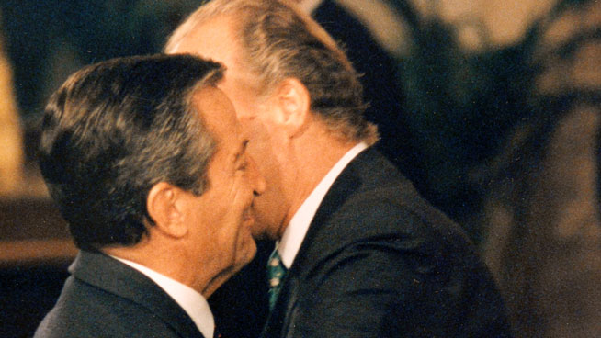

Slide 10
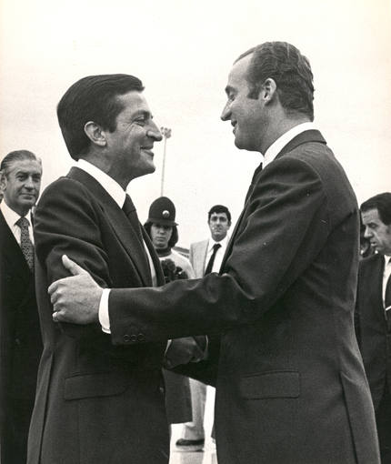

Slide 11
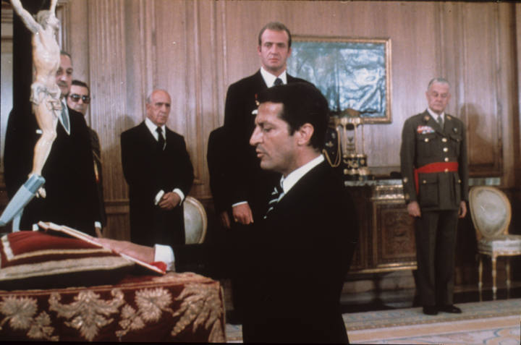

Slide 12
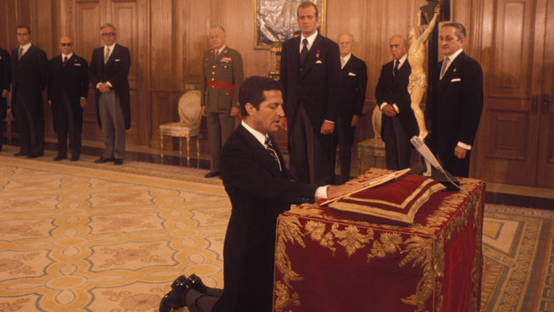

Slide 13
Tras once años de silencio y olvido, sumergido en su enfermedad, Adolfo Suárez se ha ido definitivamente a las 15.03 horas de este domingo a los 81 años. Así lo ha anunciado el portavoz de la familia, Fermín Urbiola, que permanece junto a la familia del ex presidente en la clínica Centro de Madrid, en la que ingresó el pasado lunes debido a una infección respiratoria que le llevó a una situación "crítica irreversible", tal y como su propio hijo, Adolfo Suárez Illana, explicó el pasado viernes en una emotiva rueda de prensa.
Fue el primer presidente de la transición, uno de los nombres que están escritos en letra mayúscula en la historia de España. El propio Rey Juan Carlos lo escogió a él para llevar a cabo la transición española. Y lo consiguió, porque se convirtió en una referencia a nivel mundial para transitar de una dictadura a un régimen de libertades.
El propio Adolfo Suárez se lo anticipó al mismísimo general Franco, cuando siendo director general de TVE le preguntó, así, a bocajarro: "¿Crees que el movimiento subsistirá después de mi muerte?". A lo que un joven Suárez le contestó que no. "¿Y el franquismo?", insistió el dictador. "El franquismo es un sentimiento, no una fórmula política", respondió el valiente político, que llego a decirle: "Mi general, a su muerte vendrá la democracia". Y, por suerte, no se equivocó.

Slide 14
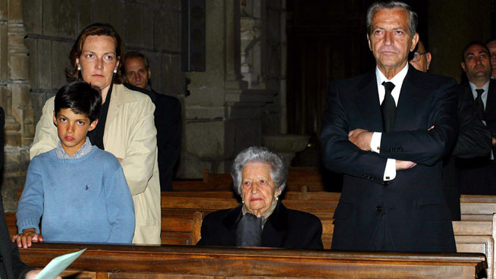

Slide 15
A medida que pasaban los años, fueron comenzando, sin embargo, los elogios para el político derrotado. Para entonces estaba entregado a la vida familiar. A su hija Marian, su 'ojito derecho' y segunda de cinco vástagos, le fue detectado un cáncer cuando tenía 29 años y estaba embarazada de su segundo hijo. Y Suárez se volcó en su cuidado. A pesar de que pulverizó los pesimistas pronósticos iníciales, moriría en 2004, cuando él ya no recordaba siquiera su nombre. Tres años antes había muerto su esposa Amparo Illana a la que cuidó hasta el final. También sus otras dos hijas, Sonsoles y Laura tuvieron que combatir la misma enfermedad.

Slide 16
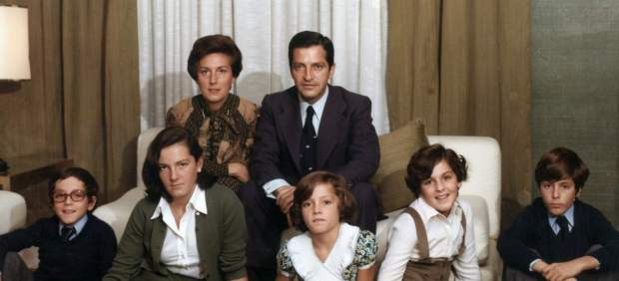
El cáncer de mama le quitó a Adolfo Suárez lo que más quería: a su mujer y una hija

Slide 17
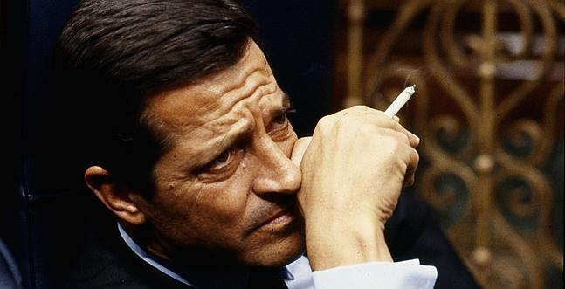
Las cuatro mujeres de la vida de Adolfo Suárez padecieron cáncer de mama.
Los golpes más duros de su vida: la muerte de su mujer y de su hija mayor.
Sonsoles y Laura, operadas, la última el año pasado, superaron la enfermedad.

Slide 18
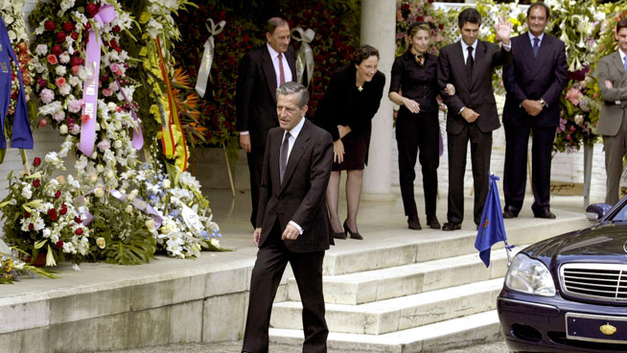

Slide 19
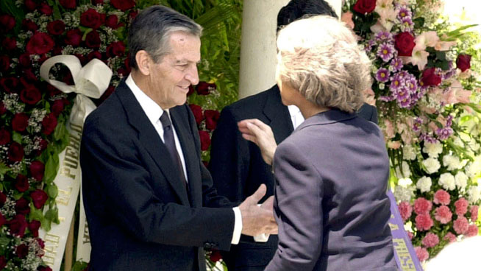

Slide 20
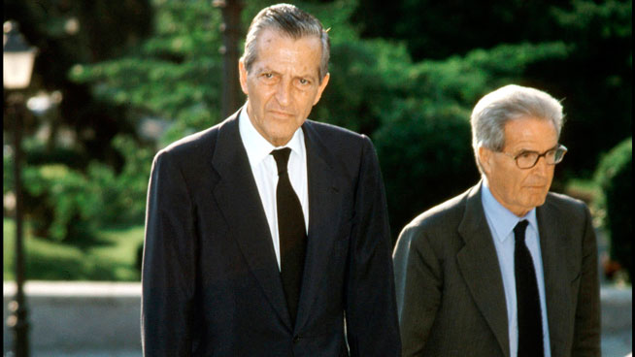

Slide 21
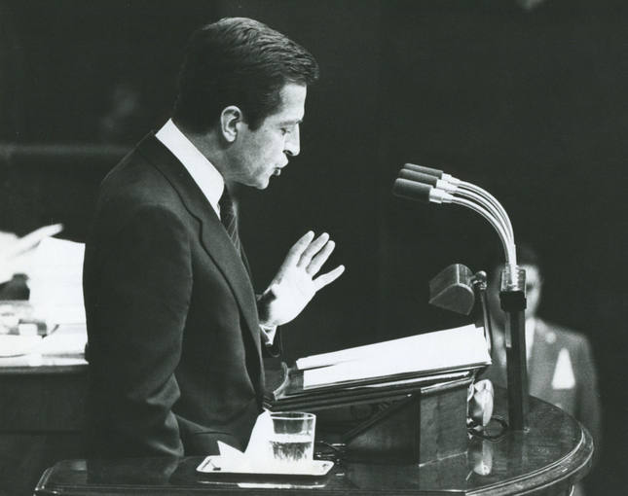

Slide 22
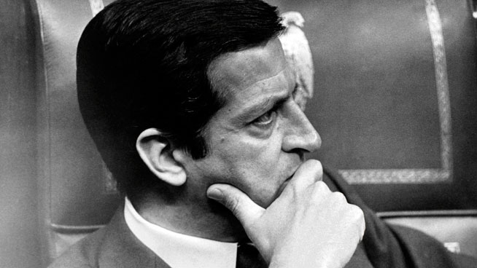

Slide 23
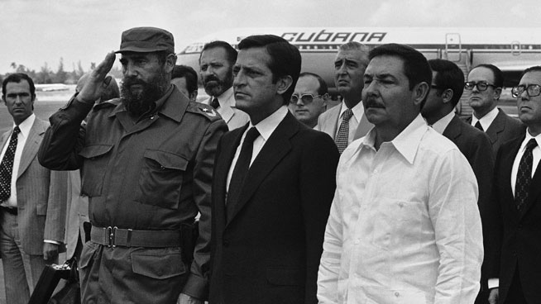

Slide 24
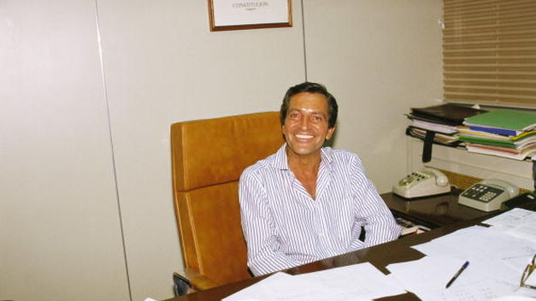

Slide 25
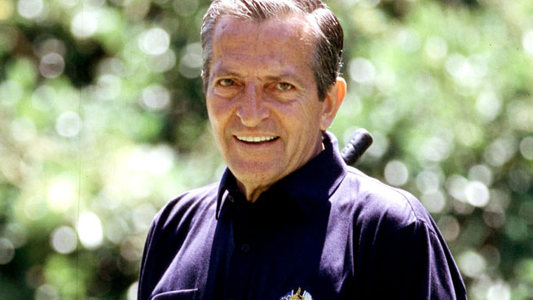

Slide 26
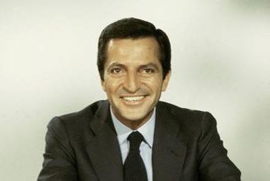

Slide 27
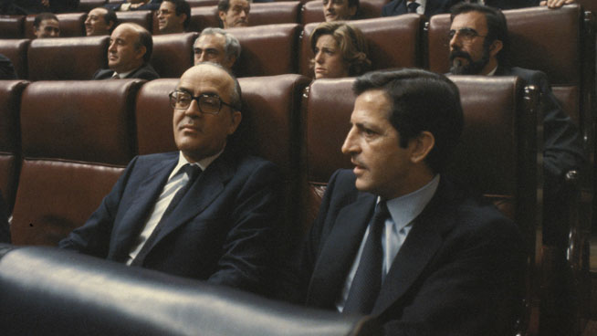

Slide 28
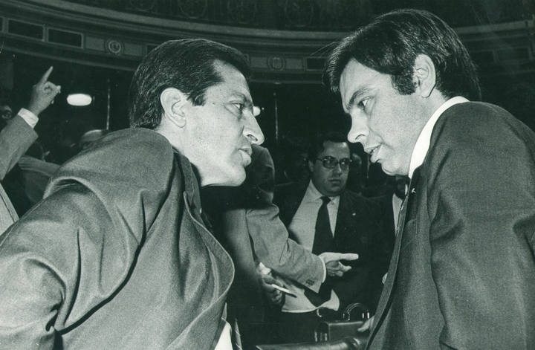

Slide 29
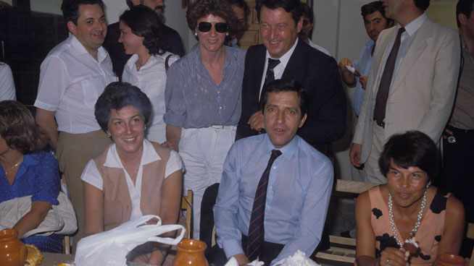

Slide 31
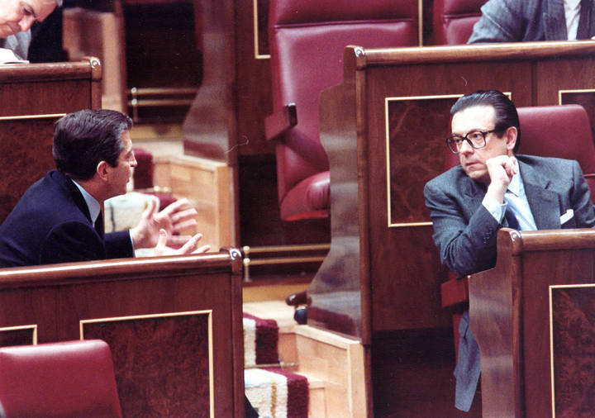

Slide 32
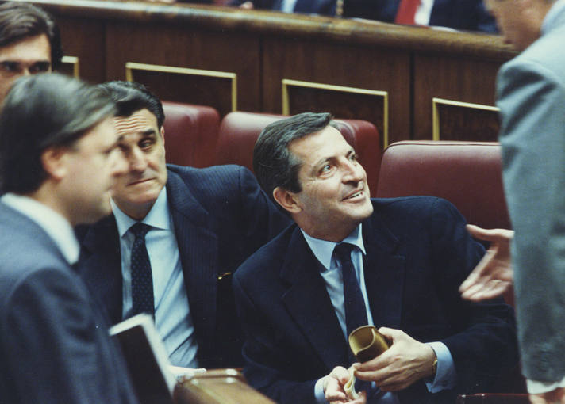

Slide 33
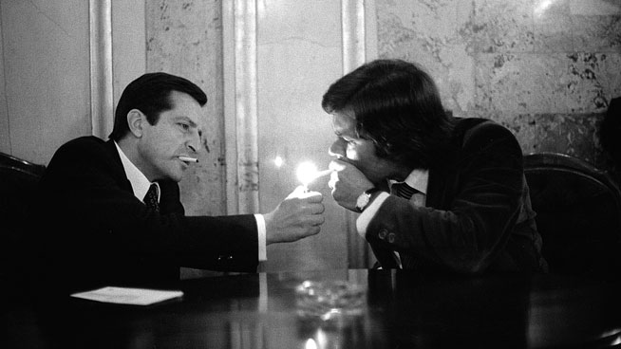

Slide 34
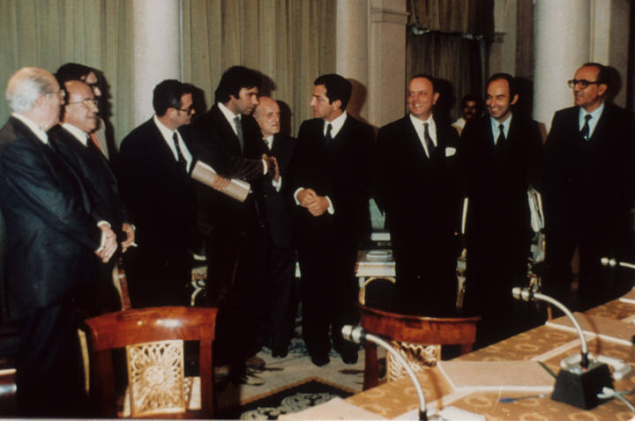

Slide 35
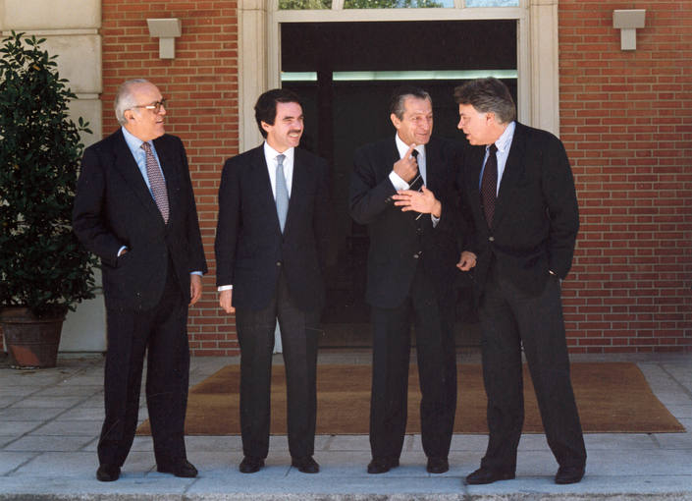

Slide 36
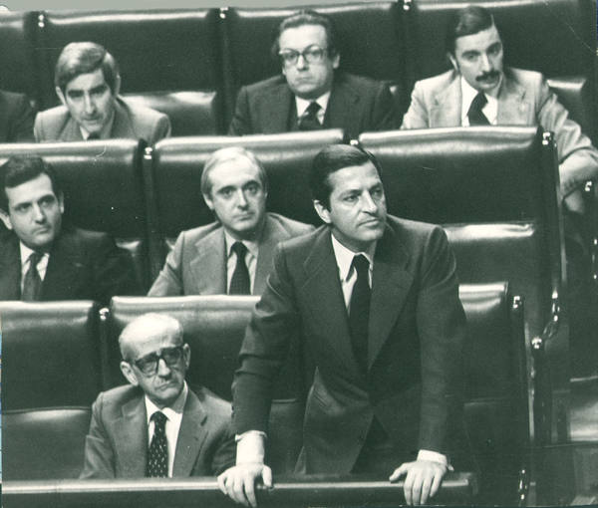

Slide 37
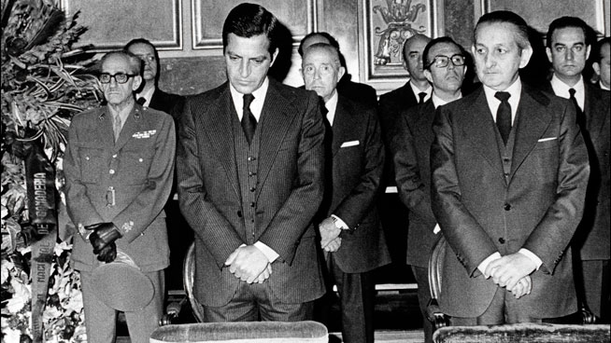

Slide 38
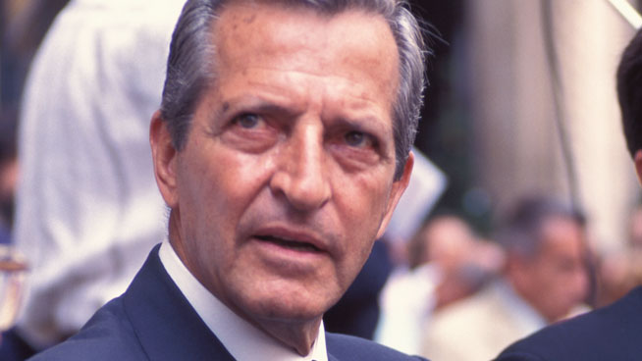

Slide 39
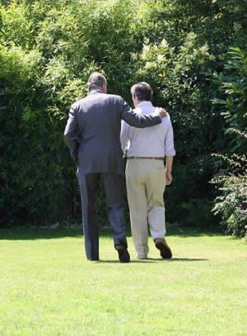

Slide 40
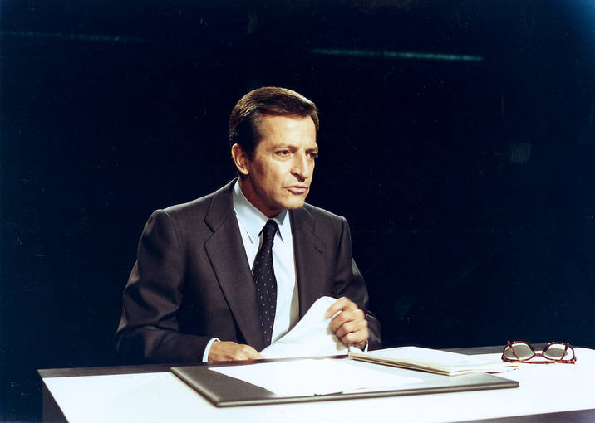

Slide 41
Adolfo Suárez se apaga para siempre después de once años sumido en el olvido del alzhéimer
Salido de las entrañas del régimen, el ex presidente despejó el camino hacia la democracia con más audacia que intelecto
La capilla ardiente se instalará este lunes en el Congreso de los Diputados

Slide 42
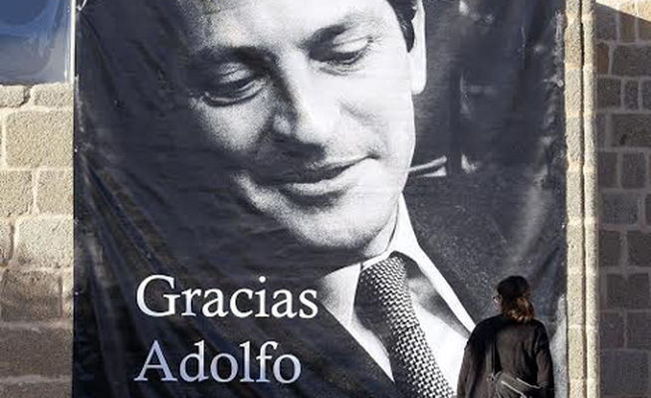

Slide 43
  DESCANSE
  EN PAZ
JOSE LUIS

Slide 44



Accede a la sección que desees desde aquí:
Propia Creación
De la Red
Dedicatorias | Fechas Especiales | Graciosos
Historia y Arte | Lugares | Musicales
Naturaleza y Ciencias | Política | Reflexión
Religiosos | Románticos | Salud
Dedicatorias | Fechas Especiales | Graciosos
Historia y Arte | Lugares | Musicales
Naturaleza y Ciencias | Política | Reflexión
Religiosos | Románticos | Salud
Si deseas recibir pps periódicamente en tu correo electrónico subscríbete aquí:

